Slide 1
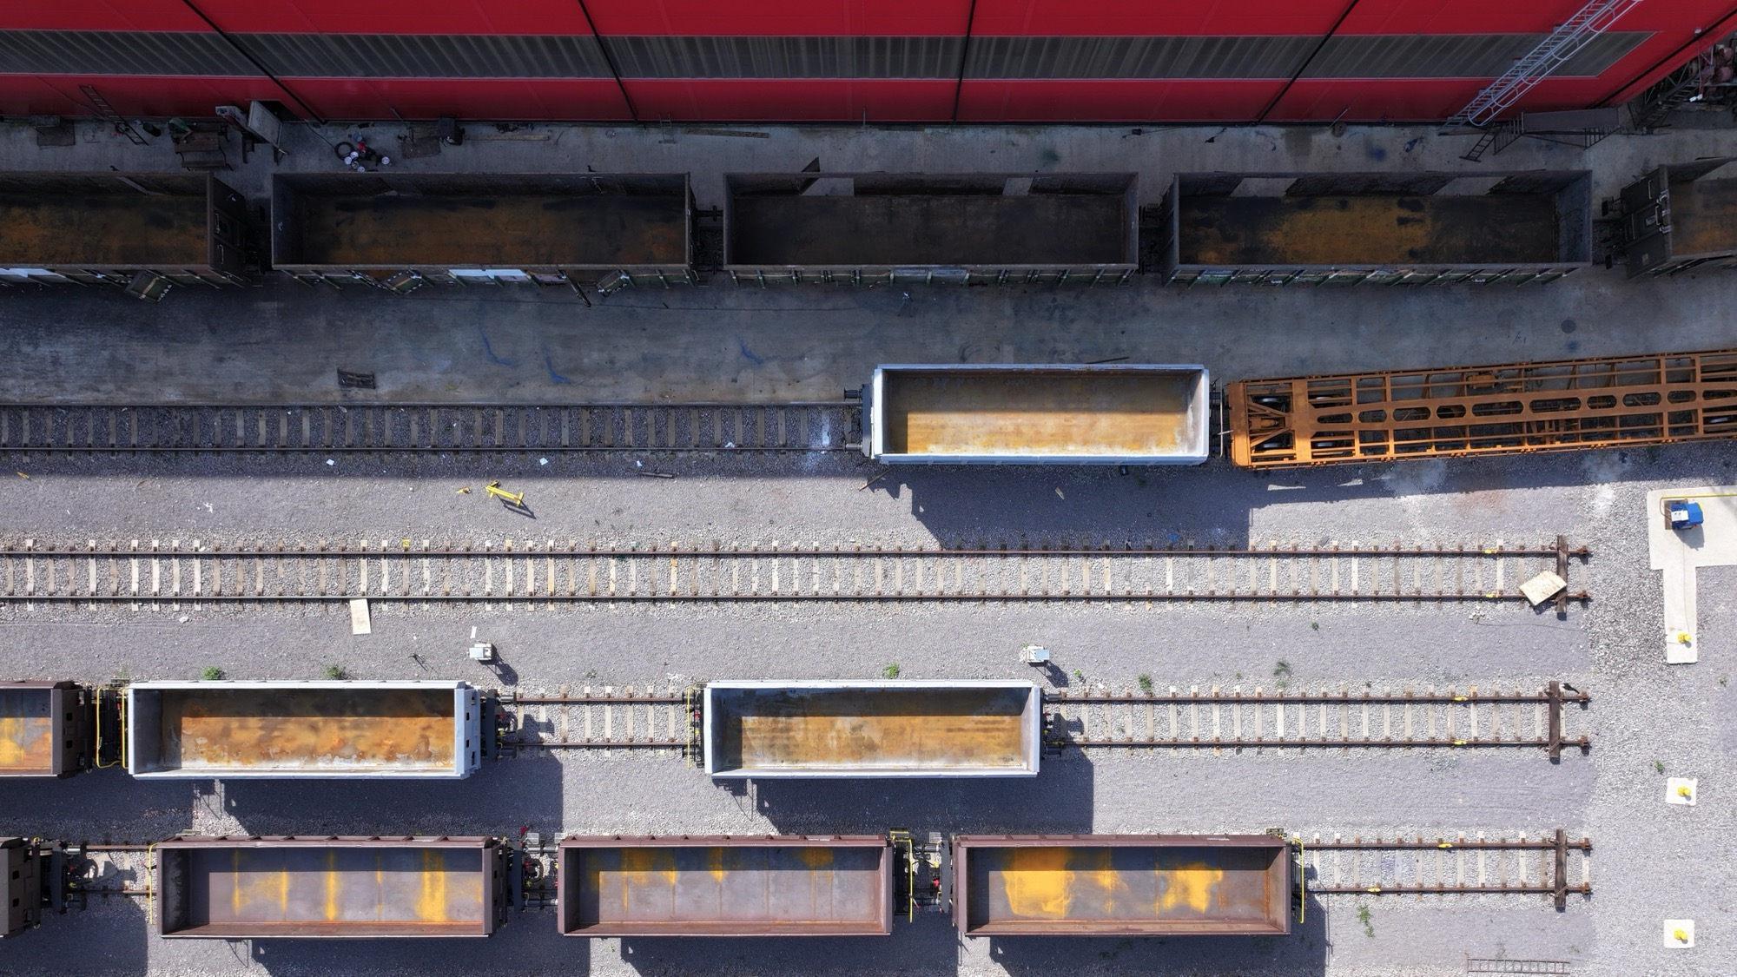
LOKO TRANS Slovakia

Slide 2
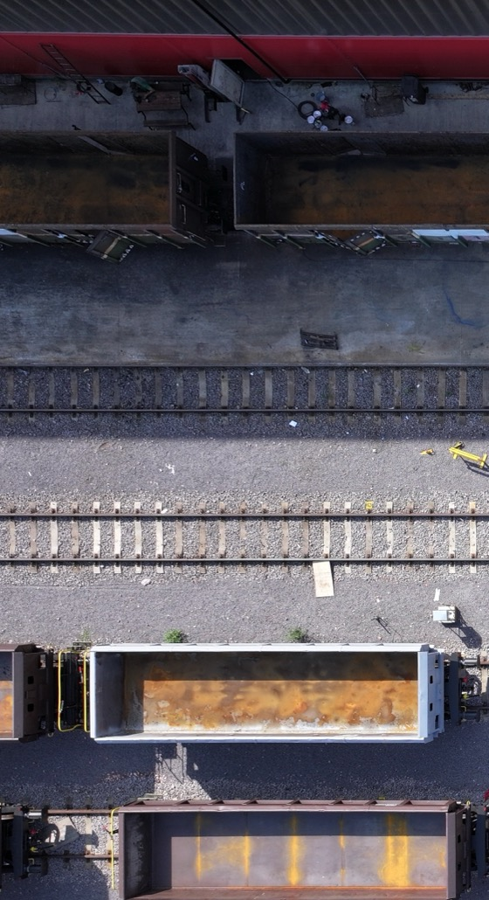
Produktion
Vor-Ort-Service
Zerstörungsfreie
Prüfung
Depotierung
Revisionen

Slide 3
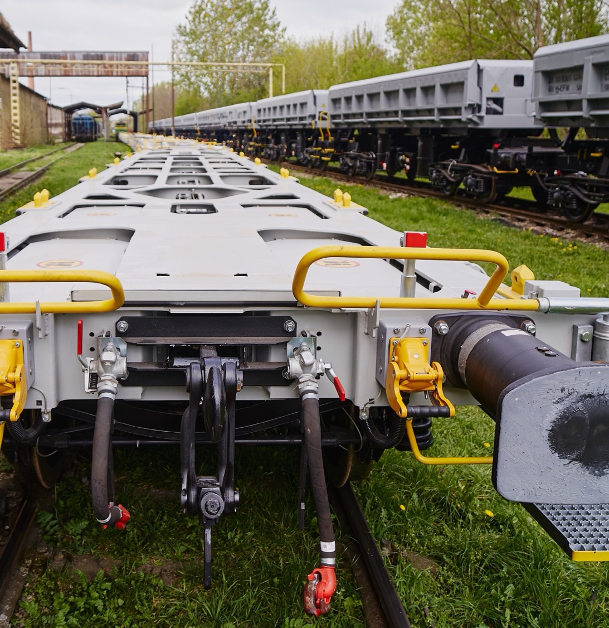
Herstellung von
Güterwagen
In Zusammenarbeit mit unseren Schweizer Partnern haben wir die Entwicklung von drei Typen von Gütercontainerwagen gestartet – den Sgns (s) 60´ Fahrgestellwagen, den Sgmmns (s) 40´ Wagen und den 2-achsigen Lgns 40´ Wagen. In den Jahren 2023 und 2024 wurden erfolgreich Prototypen dieser Wagen hergestellt und auf der Strecke getestet, wobei wir die TSI-Zertifikate für deren Produktion erhalten haben. Im Laufe des Jahres 2024 wird auch der Zulassungsprozess bei der ERA abgeschlossen.

Slide 4
Lgns 40‘ 2024
Sgmmns (s) 40´ 2024
Sgns (s) 60´ 2024

Slide 5
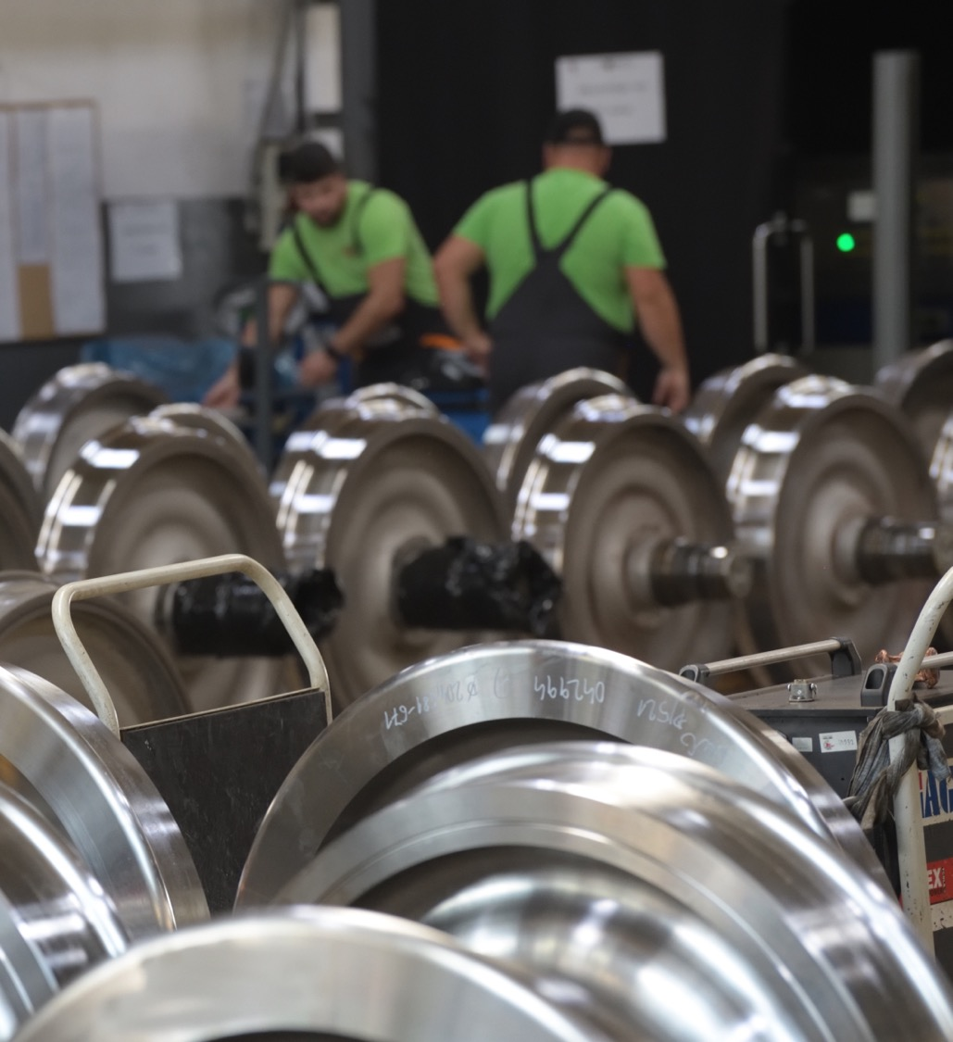
Herstellung
von Radsätzen
Der genehmigte Produktionsprozess ist auf die Neuproduktion von Radsätzen für Güterwagen aus neuen Komponenten ausgerichtet.
Die verwendeten Komponenten werden mit vollständiger technischer Dokumentation bereitgestellt und stammen von zertifizierten Herstellern. Mit modernster technischer Ausrüstung und erfahrenem Personal gewährleisten wir in unserem Betrieb den Produktionsprozess, um die gewünschte Qualität und Kundenzufriedenheit zu erreichen.

Slide 6
Der genehmigte Konstruktionsstandard für Radsätze LTS 25t und LTS 23,5t/22,5t

Slide 7
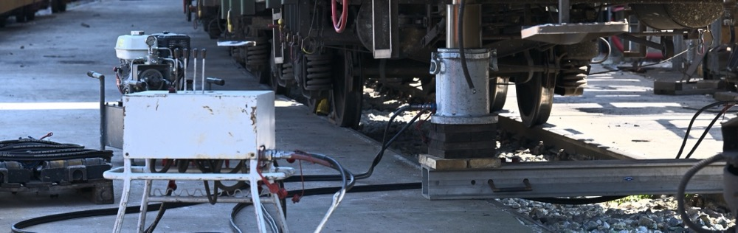
Vor-Ort-Service
Vor-Ort-Serviceleistungen
Austausch von Radsätzen und Fahrgestellen mit Waggonaufhängung vor Ort
Austausch von Zug- und Pufferkupplungen
Austausch von Bremskomponenten (Bremsverteiler, Relaisventile, Lastsensoren und Bremsschieber)
Austausch von Bremsschiebern
Reparatur und Austausch von Sicherheitsvorrichtungen (Trittstufen, Handläufe, usw.)
Austausch von End- und Sicherheitsarmaturen sowie Steuermechanismen an Tankwagen
Bremsprüfung nach UIC 543-1 (PDR5 Gerät)
Reparatur von Waggonaufbauten durch Schweißen und Richten beschädigter Teile
Reparatur von beschädigten Beschriftungen und Anstrichen
Zusätzliche Schmierung von Konstruktionsgruppen der Güterwagen
Reinigung von Waggons von transportierten Substraten
Sicherheitsinspektionen gemäß den einzelnen Vorschriften (SÚNV, KVs5B-2010, VPI)
Kontrolle von Güterwagen gemäß AVV-Vertrag
Inspektion und Reparatur von Waggons nach individuellen Kundenanforderungen
Erstellung vollständiger Dokumentationen für einzelne Reparaturen
Sicherung der Lieferung von Ersatzteilen und kompletten Einheiten zum Reparaturort

Slide 8
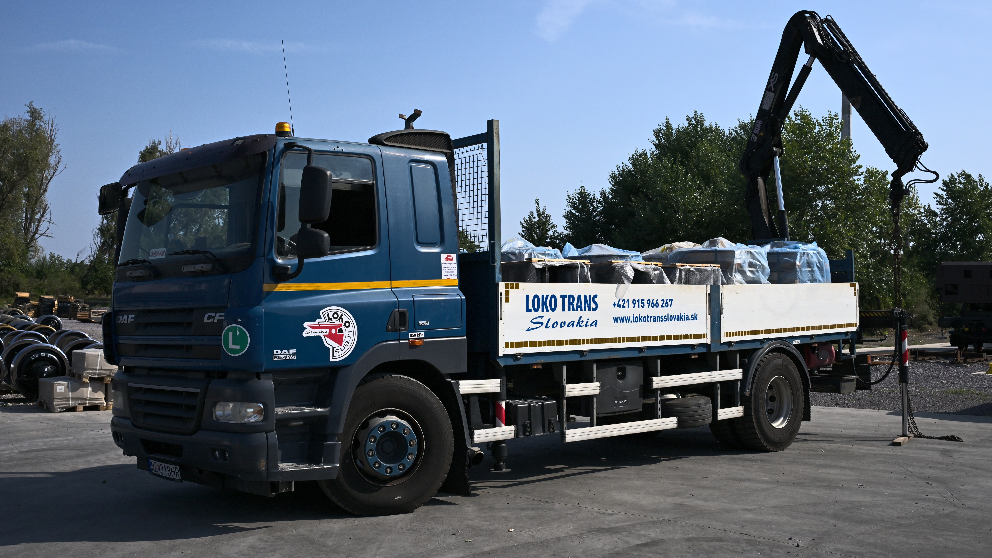
Unsere Ausrüstung
4 komplett ausgestattete Servicefahrzeuge
Lkw mit hydraulischem Kran, der bis zu sechs Radsätze transportieren kann
Kran- und Hebegerät Hegenscheidt für Waggons und Lokomotiven
Stationäres Bremsprüfgerät PDR5

Slide 9
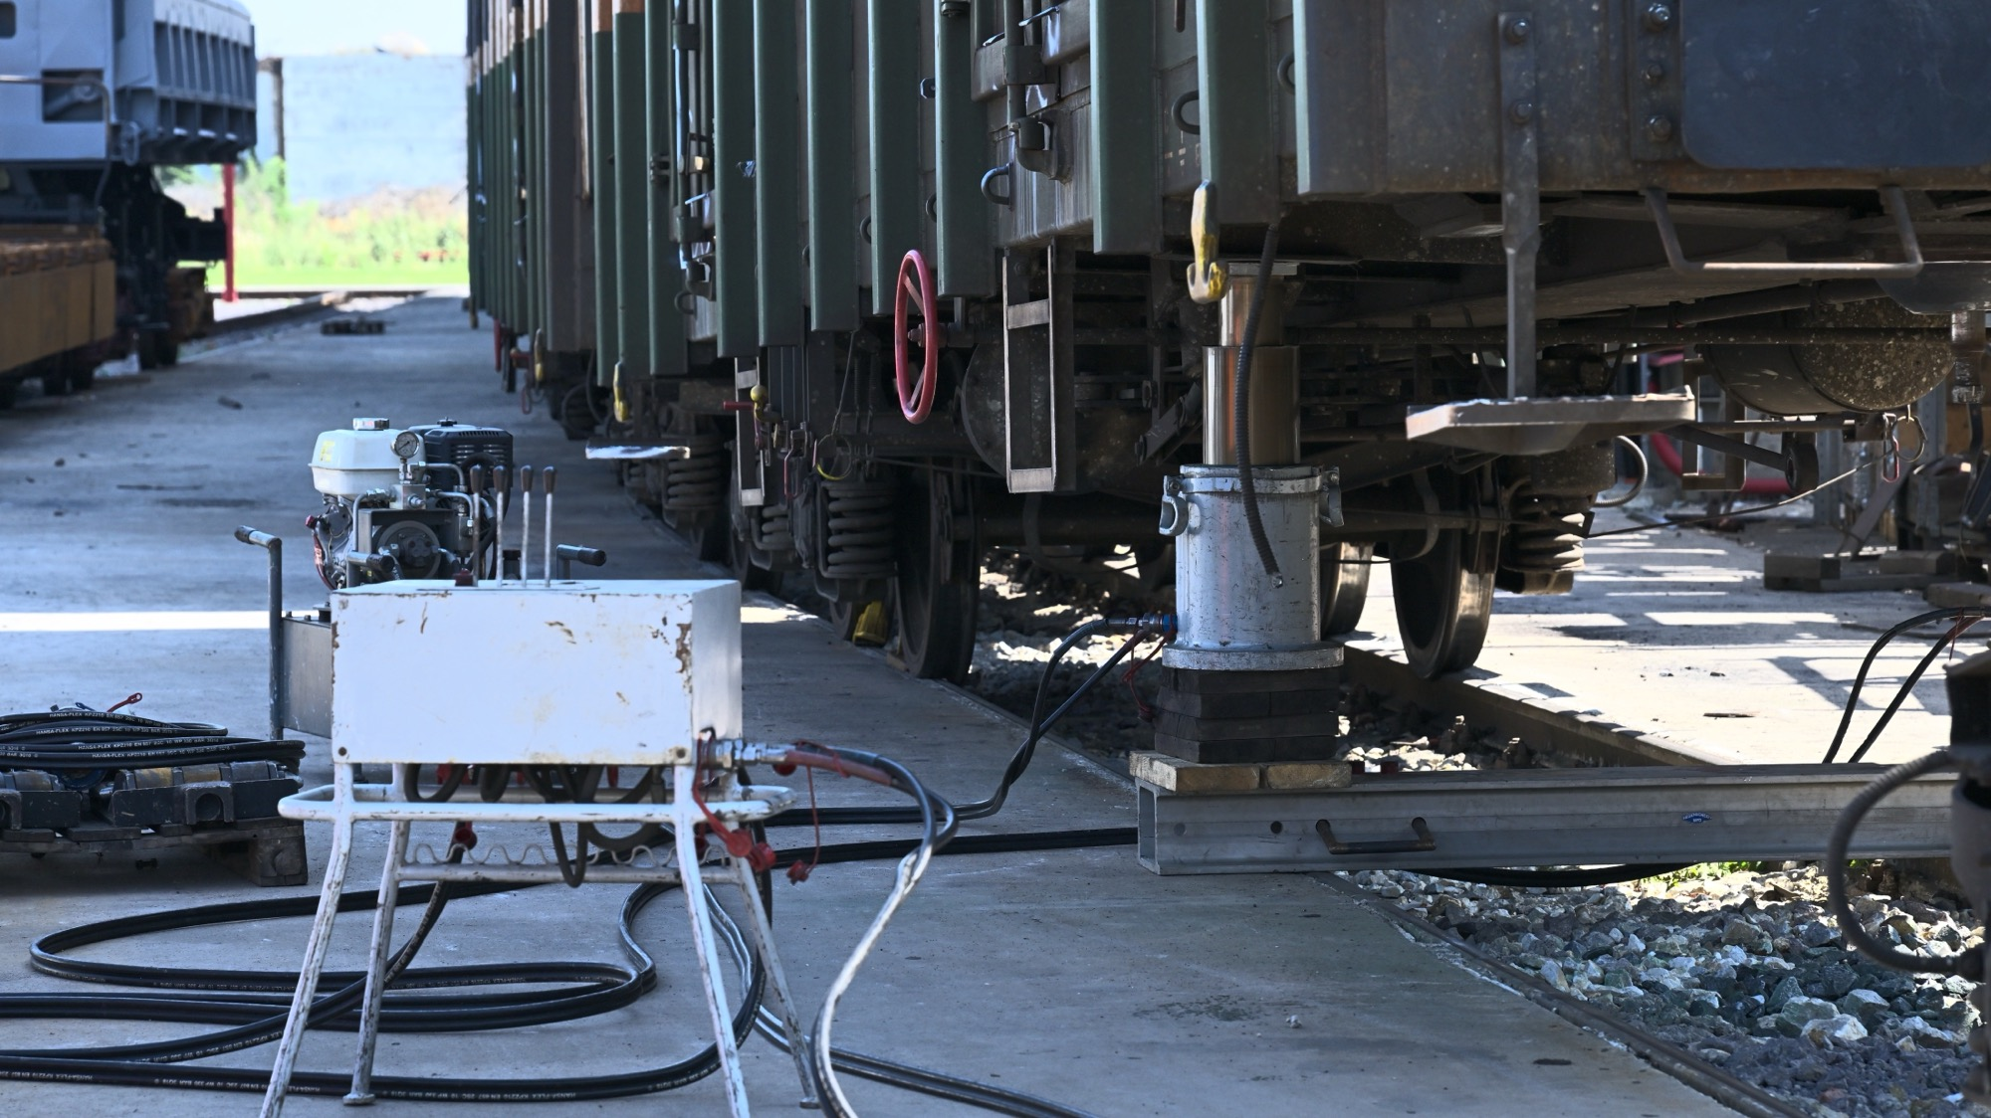
Im Rahmen des Radsatzservices bieten wir einen All-in-One-Service an:
Lagerung
Reparatur von Radsätzen gemäß den Vorschriften SÚNV, KVs5B-2010 und VPI
Transport von Radsätzen zum Austauschort mit einem Lkw mit hydraulischem Kran
Austausch von Radsätzen mit einem Hegensheidt-Hebegerät

Slide 10
Zerstörungsfreie Prüfung
Methoden
Ultraschallprüfung (UT)
využíva ultrazvukové vlny na detekciu vnútorných objektov materiálu
Magnetische Partikelprüfung (MT)
aplikuje magnetické pole na materiál - defekty zmenia magnetické pole, čo umožní ich identifikáciu
Penetrant-Prüfung (PT)
Verwendet Penetrationsflüssigkeit, die in Oberflächenrisse eindringt, und nach Anwendung eines Entwicklers werden die Defekte sichtbar.
Visuelle Inspektion (VT)
Grundlegende Methode, die visuelle Kontrolle zur Identifikation von Oberflächenunregelmäßigkeiten nutzt.
NDT ist eine Technik, die zur Untersuchung der Integrität von Eisenbahnkomponenten und -infrastrukturen eingesetzt wird, ohne das getestete Material zu beschädigen.
Diese Methoden gewährleisten die Sicherheit und Zuverlässigkeit von Eisenbahnsystemen. Bei LOKO TRANS Slovakia betrachten wir NDT als einen grundlegenden Pfeiler der Qualität und Betriebssicherheit.

Slide 11
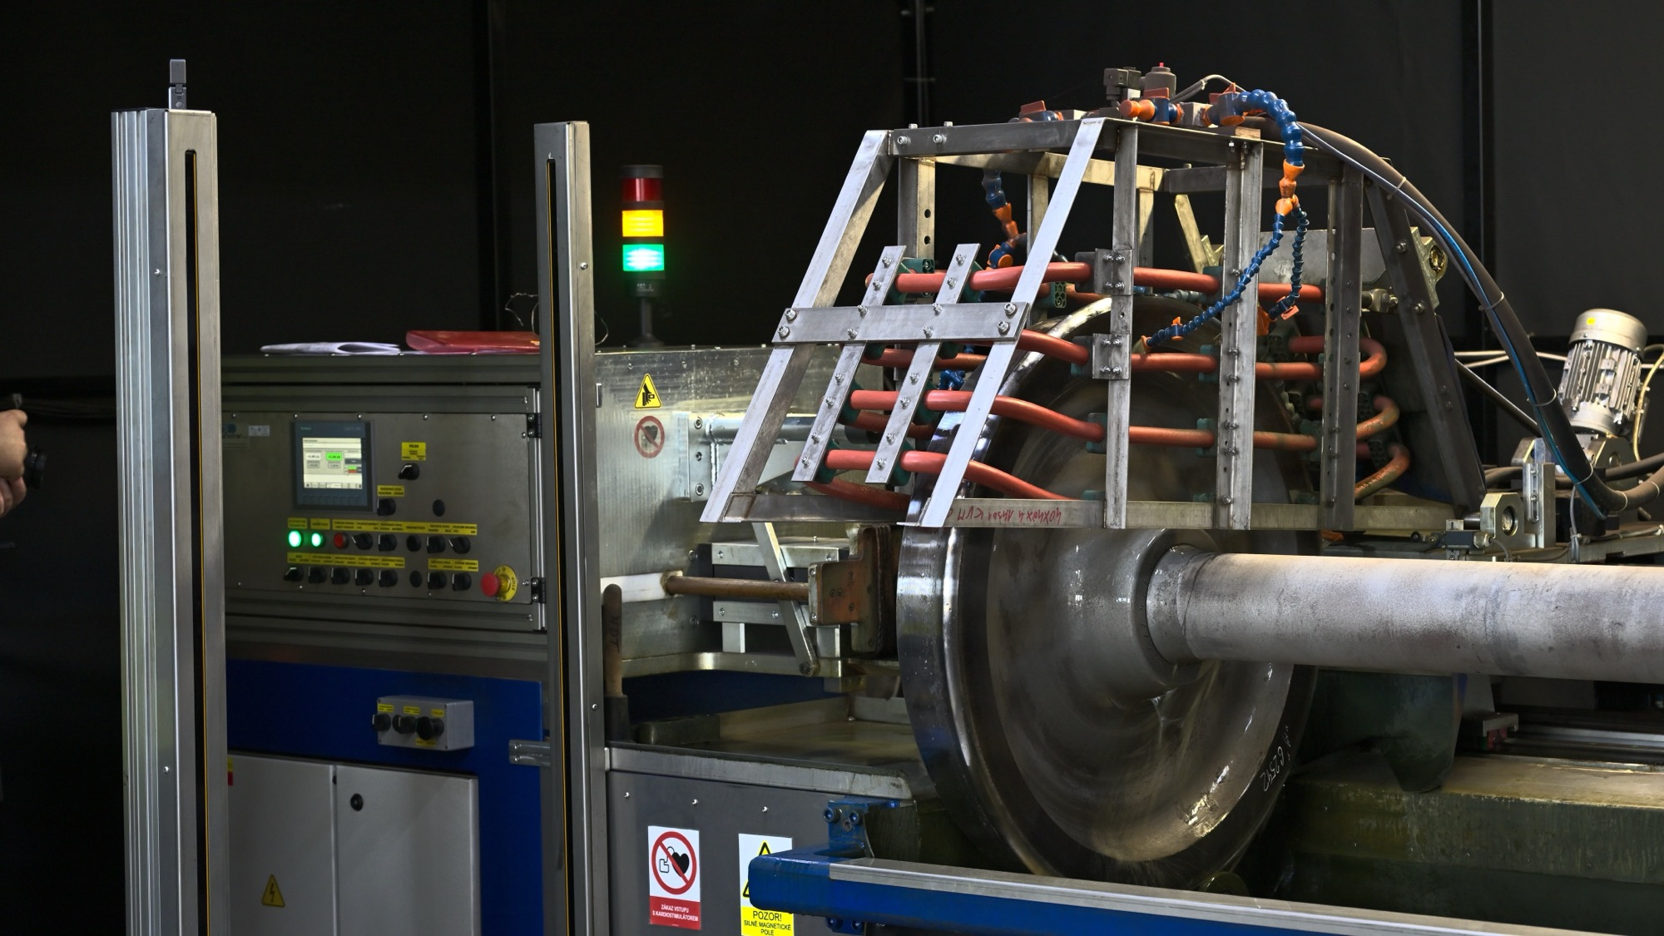
Technische Ausrüstung
MZZD-2500-R Gerät
zur Überprüfung von Radsätzen, ermöglicht Tests mit und ohne Monoblock
MAS 1500 HD Plus Gerät
zur Kontrolle kleinerer Bauteile bis zu einer Länge von 1500 mm
OLYMPUS Ultraschallgeräte
angepasste technische Ausrüstung für UT-Prüfungen

Slide 12
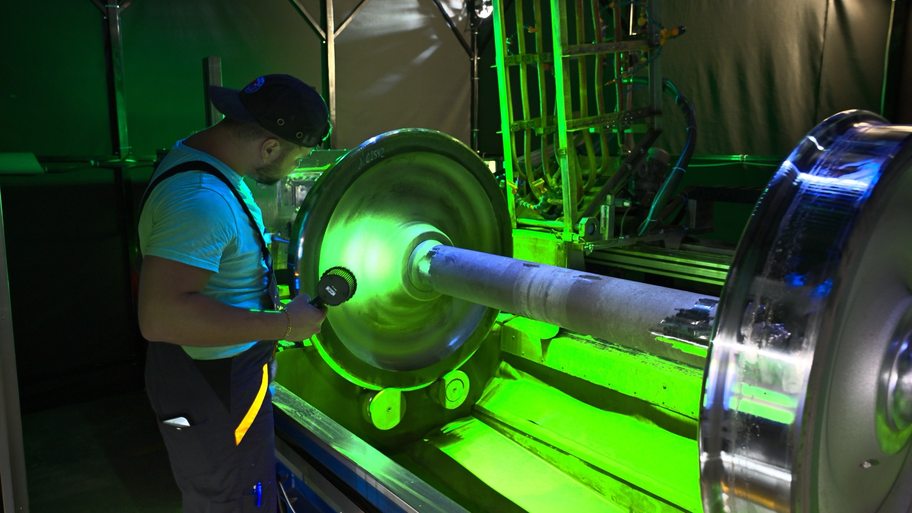
Zertifizierungen und Berechtigungen
Die Techniker sind nach EN ISO 9712 und UIC 960 zertifiziert, ausgestellt von COO NSD Bratislava und České dráhy, a. s.
Das Unternehmen verfügt über eine Genehmigung vom Verkehrsamt in Bratislava und HDS KV Praha.
Abgeschlossene Zertifizierung durch VPI für das NDT RAILWAY-Zertifizierungsschema von W.S. CERT.

Slide 13
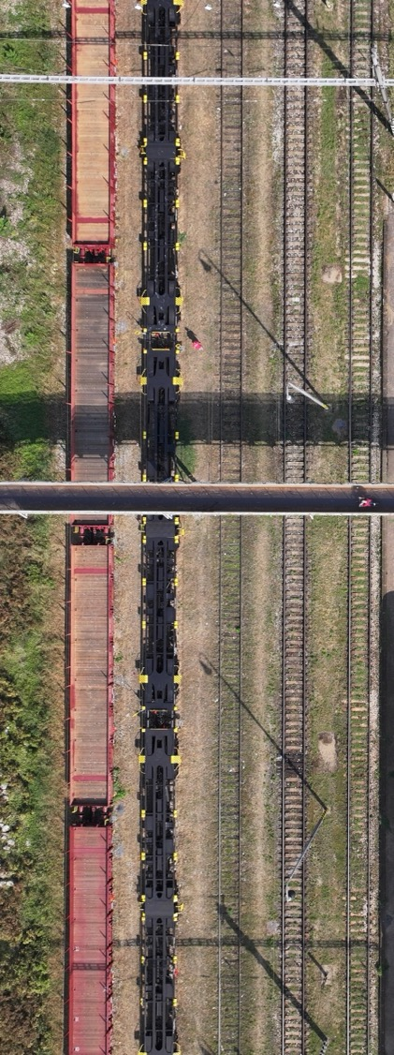
Depotierung von Waggons
und allgemeine Waggonreparaturen
Die Firma LOKO TRANS Slovakia, s.r.o. betreibt und nutzt die Anschlussbahn SPaP in Komárno, wo wir Gleise für die kurzfristige und langfristige Abstellung von Waggons für unsere Geschäftspartner zur Verfügung haben. Auf der Anschlussbahn befinden sich Gleise, die wir auch für die Durchführung von Reparaturen an Waggons nutzen, was ausschließlich durch unseren mobilen Vor-Ort-Service
von LOKO TRANS Slovakia, s.r.o. durchgeführt wird. Auf der Anschlussbahn stellen wir den Transport mit unserer eigenen Lokomotive sicher, mit der wir Rangier-, Bereitstellungs- und Abholungsdienste zwischen der Anschlussbahn SPaP und dem Bahnhof Komárno sowie die Bedienung von regelmäßigen Zügen durchführen.

Slide 14
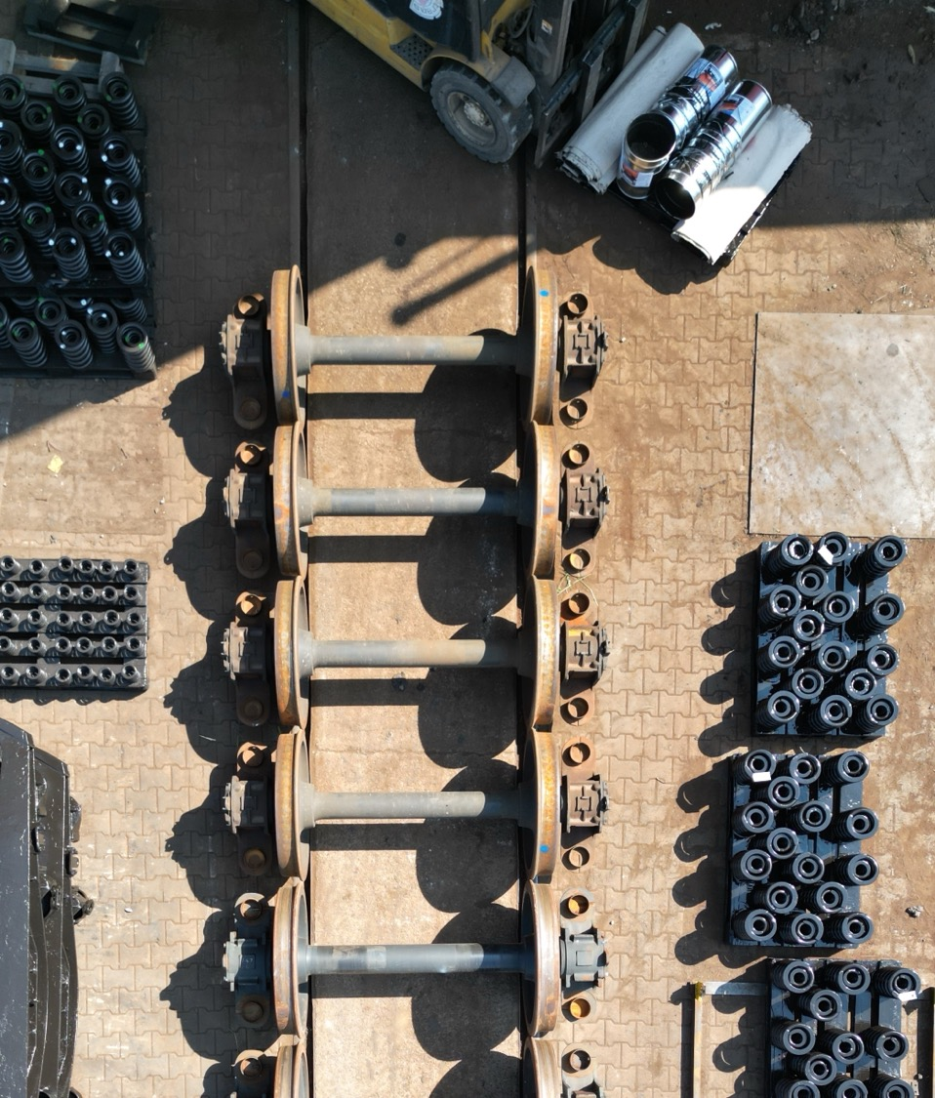
Revisionen
von Radsätzen
Der Produktionsprozess des Betriebs ist auf die Bewertung des Zustands, die Durchführung von Inspektionskontrollen und Reparaturen an Güterwagen und Radsätzen sowie die Erfüllung der Anforderungen externer Kunden ausgerichtet. Mit moderner technischer Ausrüstung, fachkundigem Personal und langjähriger Erfahrung streben wir an, die Qualität und Zufriedenheit unserer Kunden zu gewährleisten. Der Ablauf der Reparatur von Güterwagen und Radsätzen wird an die Anforderungen des Kunden angepasst, und die durchgeführte Wartung erfolgt gemäß den geforderten Vorschriften.

Slide 15
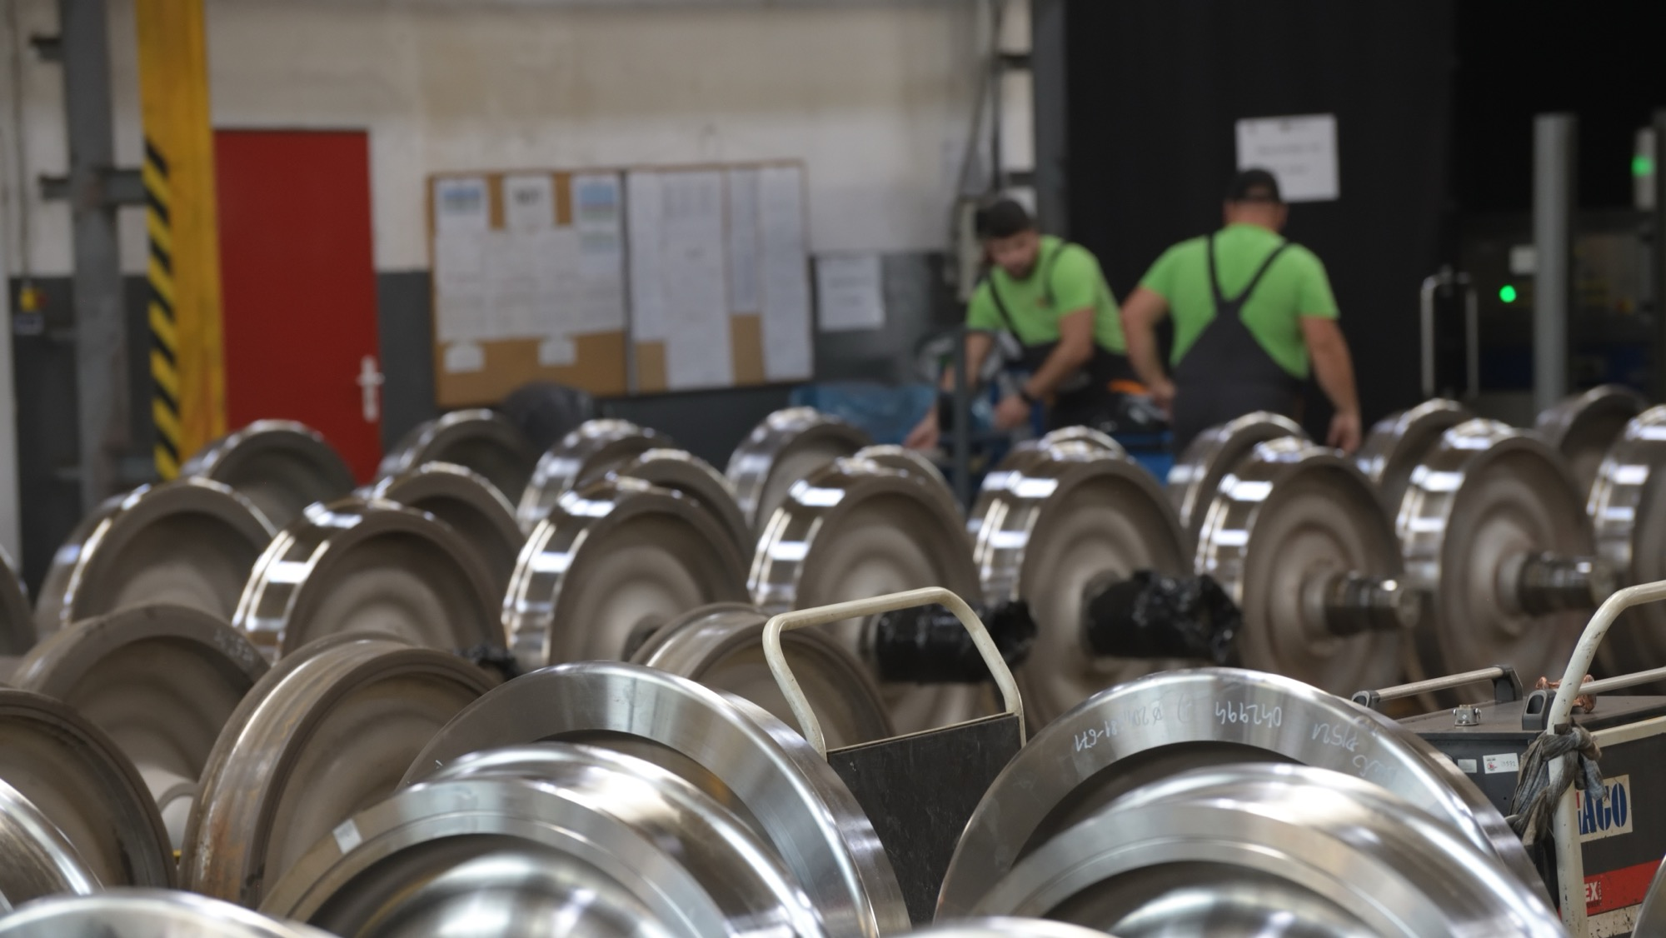
Die Wartungsstufen werden gemäß den Vorschriften und dem festgelegten Umfang durchgeführt:
Vorschrift Wartungsstufe
KVs5-B-2010 DO, DO1, D1, D2, D3, D4, D5
SÚNV Version 4.1 ZSSKC revízia, revízia +
VPI-EMG 04 IS0, IL, IS2, IS3
VPI-EMG 01 IS0, IL, IS2, IS3

Slide 16
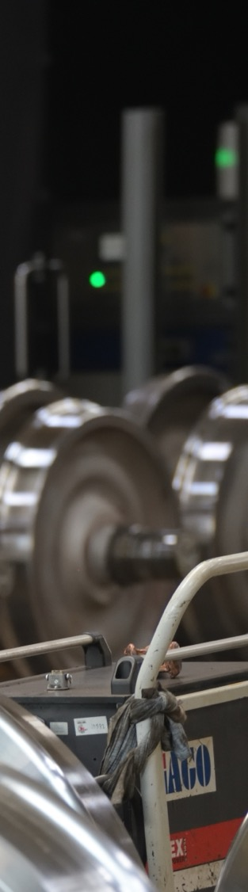
Um eine hohe Qualität in unserem Betrieb zu gewährleisten und zu erreichen, verwenden wir moderne technische Ausrüstungen, CNC-Bearbeitungsmaschinen, Geräte und Messtechnik.
Pressmaschine VB 02 400t
Trennen von Radsätzen
Strahlgerät TTK - SAF
Reinigung und Entfernung von Verunreinigungen von Radsätzen
Lackier- und Trockenraum VERTA
Oberflächenbehandlung von Radsätzen (Lackieren und Trocknen)
NDT-Gerät MZZD-2500-R
Zur Überprüfung von Radsätzen, ermöglicht Tests mit und ohne Monoblock
Gerät zur Demontage und Montage von Lagerräumen, Lagern und Lagerringen
Drehmaschine Honor BNC 40120
Drehen von Achsen (Reparatur von Lagerbolzen, Monoblock-Sitz, Sattelring-Sitz, Wellen)
Drehmaschine VL 100C
Drehen von Radnaben (Monoblock)
Drehmaschine RAFAMET UBF 112N
Drehen des Fahrprofils des Radsatzes

Slide 17
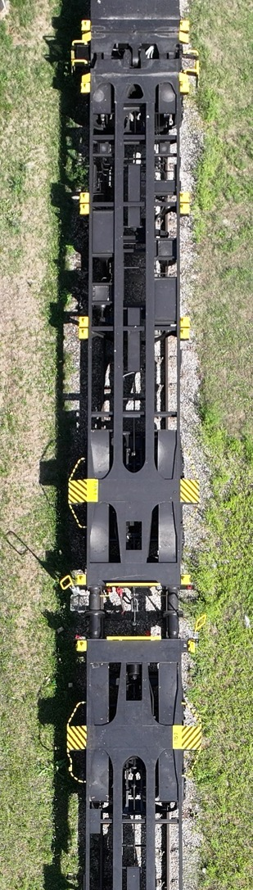
Revisionen
von Güterwagen
Empfang und Eingangskontrolle
Jeder Waggon, der in unseren Betrieb kommt, wird gründlich registriert und in das Wartungsverfolgungssystem aufgenommen.
Unsere Techniker führen eine Eingangskontrolle des Waggons durch, um alle offensichtlichen Beschädigungen oder Abnutzungen zu identifizieren. Diese Kontrolle umfasst die Überprüfung der Radsätze, Achsen, Fahrgestelle, Waggonaufbauten und Bremskomponenten.
Demontage und detaillierte Diagnose
Der Waggon wird in seine einzelnen Komponenten zerlegt, was eine detaillierte Kontrolle jedes Teils ermöglicht. Wir verwenden fortschrittliche Diagnosewerkzeuge und -methoden, um den Zustand jeder Komponente zu bewerten. Dies umfasst zerstörungsfreie Prüfungen, Ultraschalluntersuchungen, visuelle Inspektionen und weitere spezialisierte Techniken.

Slide 18
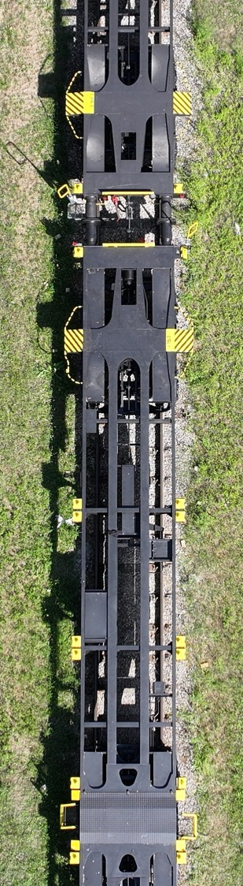
Reparatur und Austausch
von Komponenten
Nach der Identifizierung beschädigter oder abgenutzter Teile führen unsere Fachleute die notwendigen Reparaturen durch. Dies kann Schweißen, Schleifen, Überholung und andere spezialisierte Reparaturen umfassen, wie die Reparatur von Bremsschiebern, Bremskomponenten, das Wiegen von Federn und Federbeinen oder die Reparatur von Fahrgestellen. Wenn einige Teile nicht repariert werden können, ersetzen wir sie durch neue Teile gemäß den Hersteller-Spezifikationen.
Montage und Fertigstellung
Nach der Reparatur und dem Austausch von Komponenten werden alle Teile wieder zusammengebaut. Unsere Techniker stellen sicher, dass alle Teile korrekt montiert, überprüft und fehlerfrei funktionieren. Wir führen die Oberflächenbehandlung des Waggons gemäß dem technologischen Verfahren durch und montieren anschließend den Waggon, der dann einer Endkontrolle unterzogen wird, um sicherzustellen, dass alle Reparaturen den höchsten Standards entsprechen. Dies umfasst die Überprüfung der Funktionalität der Bremsen, der Federung und anderer kritischer Systeme.

Slide 19
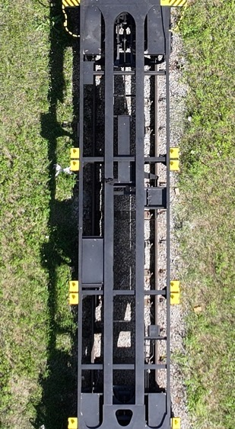
Abschließende Kontrolle und Übergabe
Unsere Techniker führen eine Endkontrolle durch, die die Überprüfung aller durchgeführten Arbeiten und die Sicherstellung umfasst, dass alle Komponenten ordnungsgemäß funktionieren. Wir erstellen eine detaillierte Dokumentation über alle durchgeführten Reparaturen und Anpassungen, die dem Kunden für dessen Bedürfnisse zur Verfügung gestellt wird. Nach erfolgreichem Abschluss aller Kontrollen ist der Waggon bereit zur Übergabe an den Kunden, den wir über alle durchgeführten Arbeiten informieren und Empfehlungen für die zukünftige Wartung geben.

Slide 20
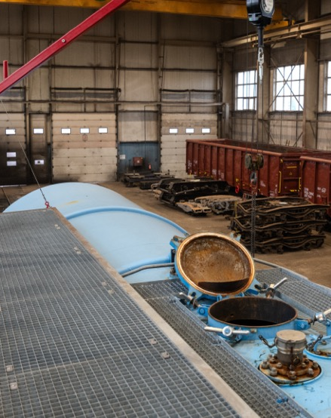
Wartung und Reparatur
von Kesselwagen
Das Unternehmen LOKO TRANS Slovakia ist auf die Wartung und Reparatur von Kesselgüterwagen für den Transport von Mineralölen und deren Derivaten spezialisiert. Dank modernster Technologien, einem fachkundigen Team und zertifizierten Prozessen gewährleisten wir höchste Qualität, Sicherheit und Zuverlässigkeit Ihrer Güterwagen.
Reparatur und Erneuerung von Beschriftungen auf Kesselwagen.
Bereitstellung von Ersatzteilen und Materialien, die für Reparaturen erforderlich sind.
Periodische Überprüfungen und Druckprüfungen gemäß den geltenden Vorschriften.

Slide 21
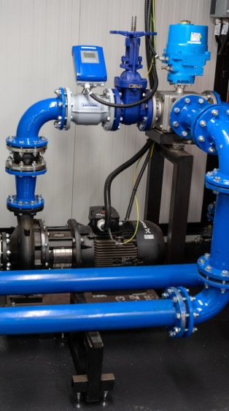
Unser Arbeitsplatz ist mit modernster Technologie ausgestattet, um hohe Qualität und Effizienz bei Reparaturen zu gewährleisten.
Umfüllanlage mit einer Leistung von 110 m³/h und einem mehrstufigen Schutzsystem
Der aktuelle Volumenstand des Prüfmediums beträgt 95 m³, mit einer geplanten Erweiterung auf 200 m³, um die Reparaturkapazität zu erhöhen.
Prüfstation für Vakuum- und Drucktests
Ausgestattet mit einem Steuerungspanel zur Erfassung von Unterdruck- und Überdruckwerten vor und nach der Reparatur von Armaturen und Ventilen. Das System ermöglicht eine automatische Auswertung und erstellt Protokolle in elektronischer Form.
Druckluftquelle mit einem maximalen Druck von 7 bar zur Durchführung von Dichtheitsprüfungen.
Steuerungssoftware
Überwachung aktueller Daten, Anzeige des Status mittels Lichtsignalen, Einstellung des Volumens des umgepumpten Mediums, Fernbedienung mit Zwei-Hand-Steuerung und Absturzsicherung

Slide 22
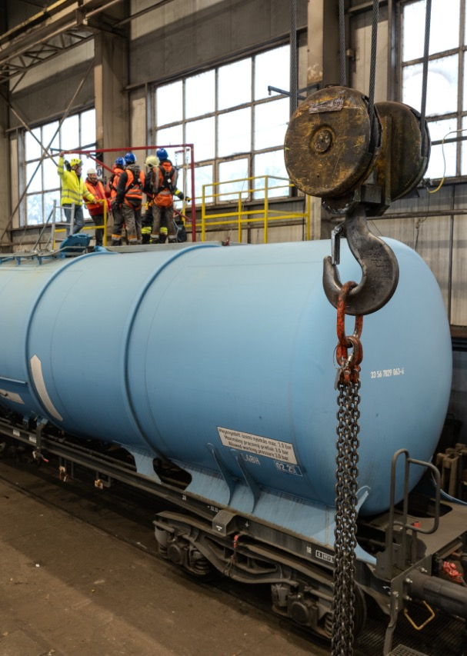
Wartung und Reparaturen führen wir auf Grundlage gültiger Berechtigungen und Zertifikate durch
Konformitätsbescheinigung für die ECM-F4-Wartungsfunktion – umfasst auch spezialisierte Wagen für den Transport gefährlicher Güter.
Genehmigung der Verkehrsbehörde der Slowakischen Republik für Montage, Reparaturen, Wartung, Rekonstruktionen, Inspektionen und Prüfungen von bestimmten technischen Druckanlagen.
Konformitätsbescheinigung gemäß EN 14025:2018 + AC:2020 und RID:2023, Kap. 6.8.2.1.23 für das Schweißen von Druckbehältern (nur Baustahl) im Umfang von WPQR.
Zertifikat der VPI-Gesellschaft für die Wartung von Kesselwagen für den Transport von Mineralölen und deren Derivaten.

Slide 23
Zertifikate
STN EN ISO 3834 Teil 2
Berechtigung
Stahlgeschweißte Konstruktionen, Schienenfahrzeuge
zur Montage, Reparatur, Wartung, Rekonstruktion, Inspektion und Prüfung von festgelegten Drucktechnischen Anlagen
ISO 9001:2016
Zertifikat der Wartungsfunktionen
Berechtigung zur Durchführung von Reparaturen, Rekonstruktionen, Inspektionen und Prüfungen an festgelegten Hebe-technischen Anlagen.
ISO 45001:2019
Bestätigung der fachlichen Eignung
Herstellung, Rekonstruktion und Reparatur von Schienenfahrzeugen der ZSSK CARGO
DIN EN 15085-2 CL1 - Šurany
Berechtigung zum Schweißen von
Schienenfahrzeugen
ES-Zertifikat zur Typprüfung des
Radsatzes LTS 25t
Zertifikat des für die Instandhaltung
verantwortlichen Unternehmens
Berechtigung zur zerstörungsfreien
Prüfung von Schienenfahrzeugen
ES-Zertifikat zur Typprüfung des
Radsatzes LTS 23,5t
Zertifikat der Eignung des Lieferanten
Reparaturen von Nbo, Nbt, Reparaturen von gewaltsamen Beschädigungen, Inspektionsreparaturen (Rev) und technische Kontrollen von Güterwagen der Reihen Eas-11., 52., 53., 54. gemäß den internen Richtlinien von ČD Cargo, a.s., KVs 5-B-2010 und genehmigten technologischen Verfahren.
Berechtigung zur Durchführung von
zerstörungsfreien Prüfungen
(Defektoskopie)
ES-Zertifikat zur Typprüfung des Radsatzes LTS 23,5t / 22,5t
EC Type Examination Certificate - Sgns
VPI-Zertifikat
Berechtigung zur Durchführung von Reparaturen, Rekonstruktionen, Inspektionen und Prüfungen an festgelegten Hebe-technischen Anlagen.
ISO 14001:2016
Bevollmächtigung zur Durchführung
von technischen Kontrollen von
Schienenfahrzeugen
Certifikát NDT - VPI

